Slide 1

APP ĐẶT PHÒNG
Nguyễn Tấn Thạo-2001200514
Nguyễn Ngọc Niên-2001207260

Slide 2

Nội dung
01
Mục tiêu ý nghĩa thực tế của đề tài
02
Qui trình nghiệp vụ.
03
Giao diện.

Slide 3
01
MỤC TIÊU Ý NGHĨA THỰC TẾ CỦA ĐỀ TÀI

Slide 4
-Mục tiêu của đề tài "app đặt phòng khách sạn" là cung cấp một giải pháp tiện lợi và nhanh chóng cho khách hàng khi muốn đặt phòng tại các khách sạn. App sẽ giúp người dùng tiết kiệm thời gian và công sức khi không cần phải tìm kiếm thông tin khách sạn trên các trang web khác nhau và liên lạc trực tiếp đến khách sạn để đặt phòng.

Slide 5
-Ý nghĩa thực tế của đề tài này là giúp đỡ khách hàng tiếp cận một phương tiện đặt phòng khách sạn nhanh chóng và thuận tiện hơn. Nó cũng giúp cho các khách sạn có được kênh tiếp cận khách hàng hiệu quả hơn. Bên cạnh đó, app đặt phòng khách sạn còn có thể cung cấp thông tin về các dịch vụ khách sạn, giá cả và các chương trình khuyến mãi khác để giúp cho người dùng có thể lựa chọn được sự lựa chọn phù hợp với nhu cầu của mình.

Slide 6
02
Qui trình nghiệp vụ.

Slide 7
Sau đây là mô tả nghiệp vụ của app đặt phòng khách sạn:
-Tìm kiếm : Khách hàng có thể tìm kiếm khách sạn theo địa điểm, giá cả,số người . Danh sách khách sạn sẽ hiển thị kèm theo ảnh, thông tin chi tiết và mức giá.
-Đặt phòng: Sau khi đã tìm thấy khách sạn phù hợp, khách hàng sẽ chọn ngày nhận phòng, và trả phòng. Khách hàng cần nhập thông tin cá nhân nếu chưa đăng kí tài khoản và xác nhận để hoàn tất đặt phòng.

Slide 8
-Xem thông tin đặt phòng: Khách hàng có thể xem lại thông tin chi tiết về đặt phòng như ngày lưu trú, loại phòng và mức giá. Nếu cần thiết, có thể huỷ đặt phòng trước ngày nhận phòng 1 ngày nhưng nếu qua thời gian đó khách hàng sẽ mất tiền cọc.
-Nhận đơn đặt phòng: Sau khi hoàn tất đặt phòng, khách hàng sẽ nhận được mã đặt phòng qua email hoặc tin nhắn SMS. Mã này cần được đưa tới khách sạn để nhận phòng.
-Đánh giá khách sạn: Sau khi trải nghiệm lưu trú tại khách sạn, khách hàng có thể đánh giá và viết nhận xét về khách sạn đó để giúp những khách hàng khác có được lựa chọn phù hợp hơn.

Slide 9
#Admin
-Có thể xem tất cả dữ liệu được lưu trữ.
-Xem, xóa, sửa: khách sạn, loại phòng, phòng.

Slide 10
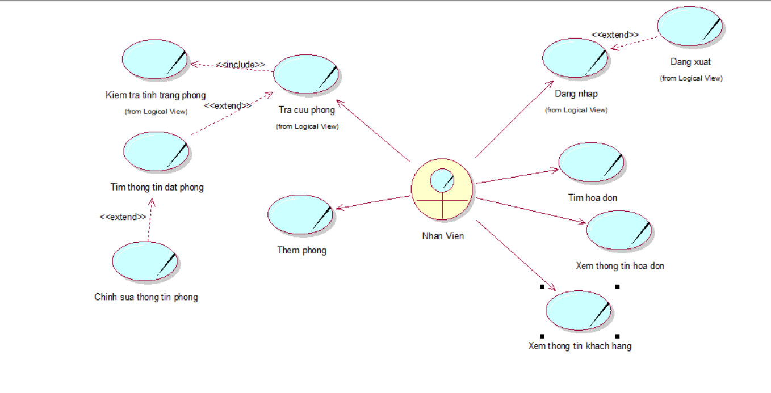

Slide 11
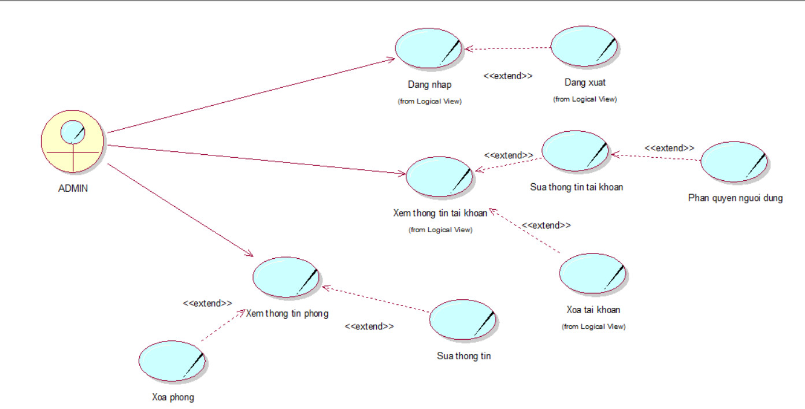

Slide 12
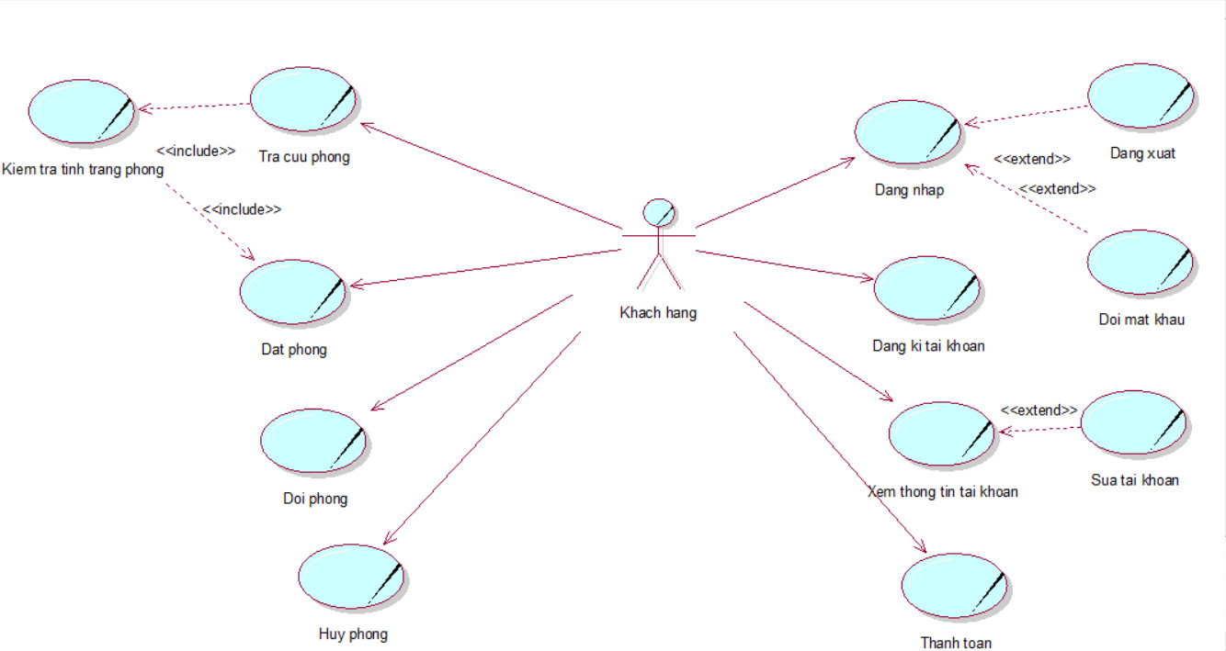

Slide 13
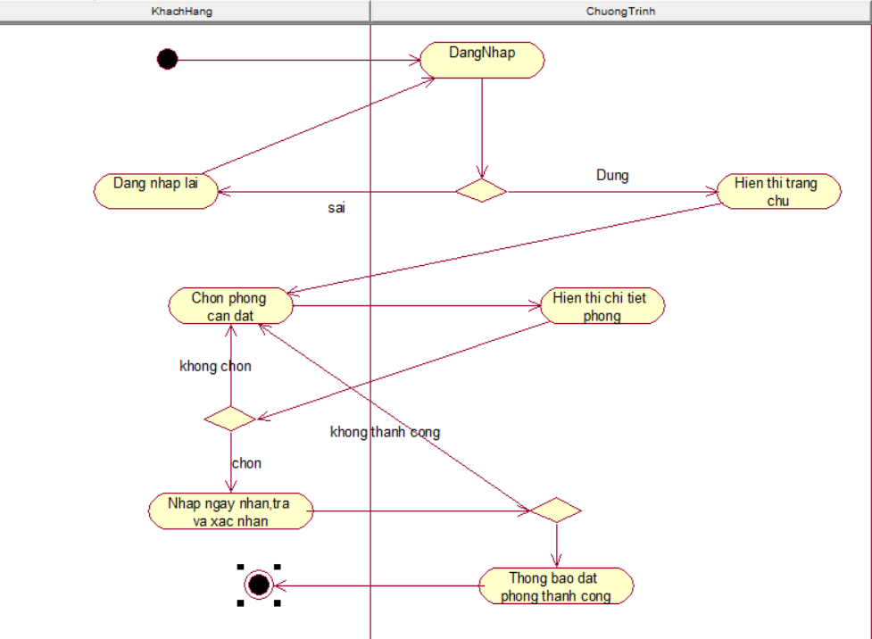

Slide 14
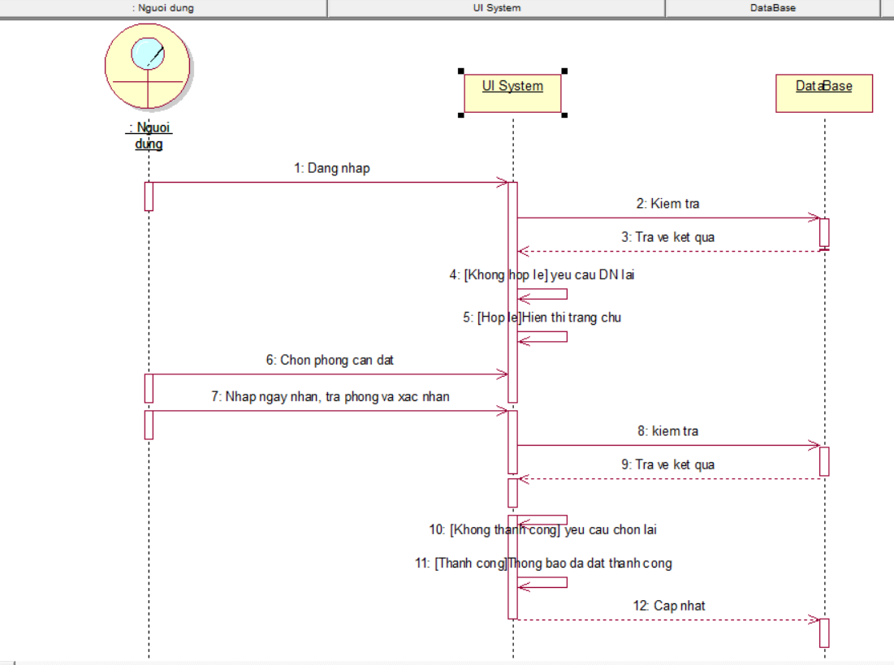

Slide 15
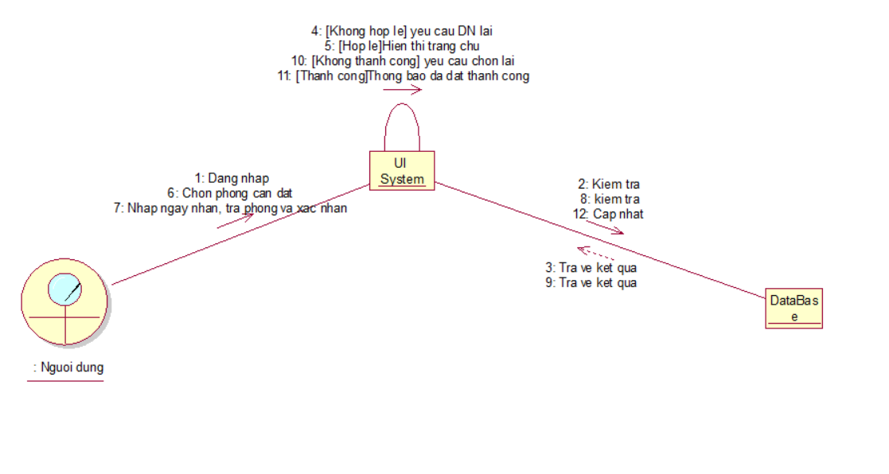

Slide 16
03
GIAO DIỆN

Slide 17
Thank you

